Slide 1


PISIO - CLOUD STORAGE

Slide 2

SIGURAN CLOUD STORAGE
Upravljanje sadržajem
Jednostavna administracija
Jednostavno distribuiranje.

Slide 3









TEHNOLOGIJE

Slide 4
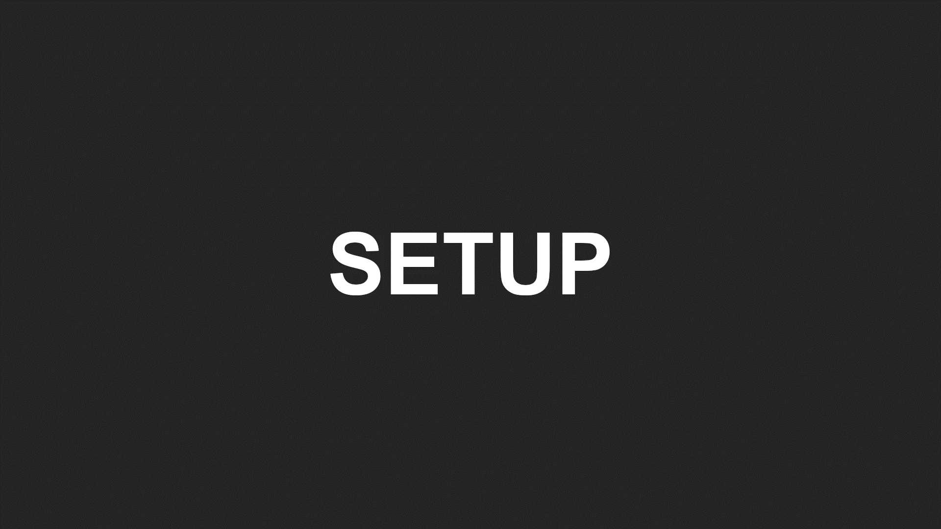

Slide 5

HVALA NA PAŽNJI
NJEGOŠ DUKIĆ

